Slide 1
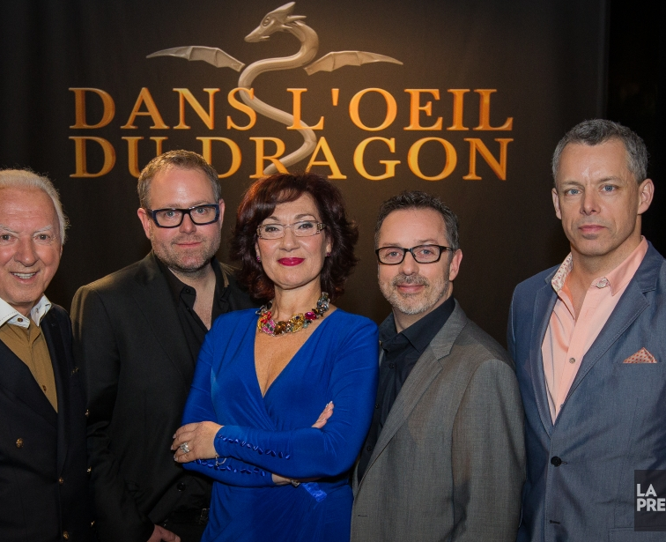
Les dragons (shark tank) MARKETING SENSORIEL
Créer le plan d’affaire (business plan) d’un magasin ou d’un restaurant

Slide 2
Produit
Créer une présentation afin de vendre votre idée de nouveau magasin ou d’un nouveau restaurant à des hommes et des femmes d’affaires. Votre présentation doit inclure des éléments en lien avec les cinq sens ainsi qu’une représentation visuelle du magasin.
La présentation sera de style « shark tank » où les élèves de la classe décideront d’investir ou non dans votre entreprise!
utilisez des stratégies de marketing sensoriel et des points s’ajouteront à votre travail.

Slide 3
À inclure dans votre travail
SECTION 1 : LA RAISON D’ÊTRE
Quels produits allez-vous vendre ?
Quelle est votre clientèle cible (target market) ?
Où sera situé votre magasin ?

Slide 4
À inclure dans votre travail
SECTION 2 : LES CINQ SENS
La vue : Quelles couleurs seront utilisées dans la décoration de votre entreprise et pourquoi ?
La vue: Quels genre de luminaire (lumières) seront installés et pourquoi ?
L’odorat : Quelles odeurs allez-vous utilisez dans votre entreprise et pourquoi ?
L’odorat : Comment ces odeurs seront-elles diffusées et à quelle intensité ?
5. L’ouïe : Quel type de musique allez-vous faire jouer dans votre entreprise et pourquoi ?
6. L’ ouïe : À quelle intensité allez-vous faire jouer votre musique et pourquoi ?
7. Le toucher : Qu’est-ce que vous allez faire pour le sens du toucher ? Qu’est-ce que vous allez placer dans votre entreprise pour stimuler les sensations tactiles et pourquoi ?
8. Le goût : Si vous faites un restaurant, quel sera votre repas qui stimulera le plus le goût ? Si vous faites un magasin, comment allez-vous stimuler le sens du goût ?

Slide 5
À inclure dans votre travail
SECTION 3 : REPRÉSENTATION PHYSIQUE
Représentez physiquement (visuellement) la vitrine (« shop window ») de votre entreprise.
Options :
À l’aide d’un logiciel/site web
À l’aide d’un dessin
À l’aide d’une maquette
Lors de la présentation, vous allez recréer votre vitrine

Slide 6
Ressources
Vidéos en anglais
https://www.shopify.com/retail/119926083-how-retailers-manipulate-sight-smell-and-sound-to-trigger-purchase-behavior-in-consumers
https://www.youtube.com/watch?v=WoxYBNf4InQ
https://www.youtube.com/watch?v=3pYnpSB1zRI
https://www.youtube.com/watch?v=DVk6SJMngPM
https://fr.wikipedia.org/wiki/Marketing_sensoriel
https://www.sciencepresse.qc.ca/blogue/2016/06/23/marketing-sensoriel
http://productions-extreme.com/5-techniques-du-marketing-sensoriel-qui-influencent-le-comportement-dachat/

